Slide 1
Image Segmentation Based on Statistics
王颖 201722090323
黄孙培 201722090330
张敏 201721090111
刘胜男 201722090322
江润洲 201721090115
Wang Ying
Notes:
与其从一种学习算法角度理解，不如把他从一种看世界的角度理解。

Slide 2
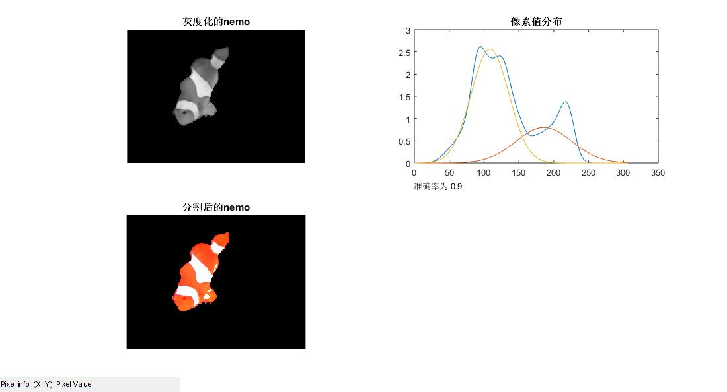
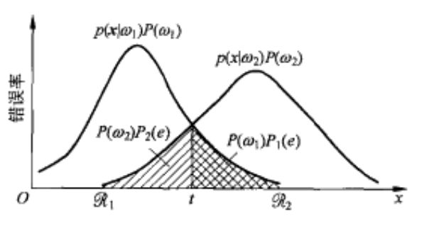
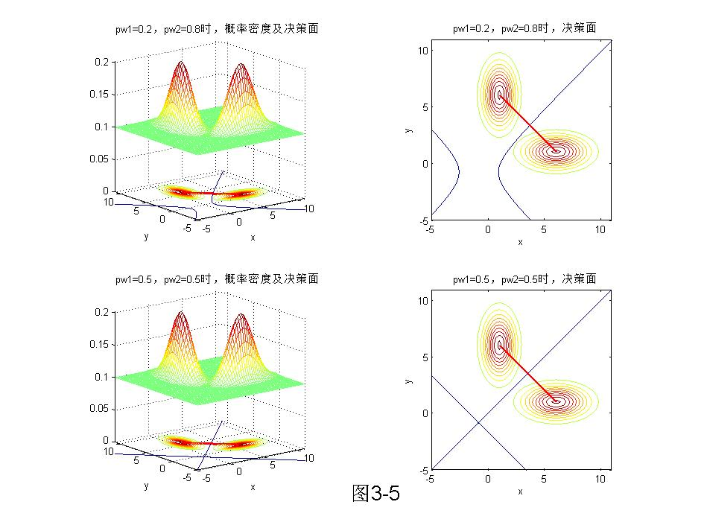
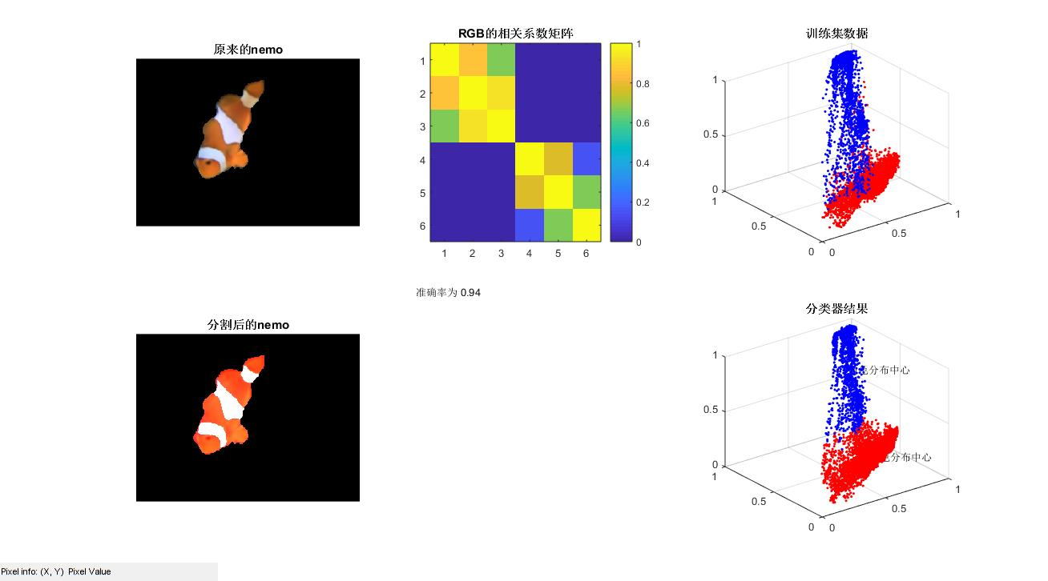
出发点
一维
多维
Notes:
我觉得这部分做分类最基本最直观的理论出发点就是这张图，一维的情况我们就用一个点分开两类
基于一维的我们可以自然而然得推广到多维的决策曲线，决策曲面，决策超曲面
贝叶斯决策的理论出发点还是非常直观的

Slide 3
Step of minimum error Bayes decision
%% 读取图片及mask
%% 读取训练集并画出分布
%% 根据训练集计算两类分布的参数
%% 根据训练集计算先验概率
%% 计算新样本的条件概率
%% 最大化后验概率分类
%% 显示
%% 性能评估
有完整的标签数据
确定分类器模型
训练分类器
预测新数据
测试评估

Slide 4
利用灰度信息做贝叶斯决策
单通道分类信息量较少，由于反光等原因，可能造成某些高灰度像素误判成白色类别

Slide 5
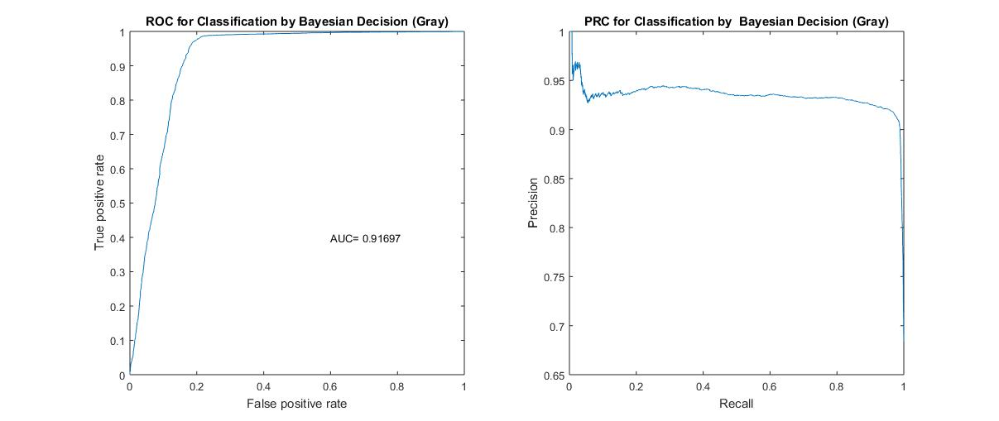
Performance

Slide 6
利用RGB信息做贝叶斯决策
由于红色类别的b分量一直很小，所以一旦b分量增大，
就很可能跨越二次曲面决策面变为白色类造成误判

Slide 7
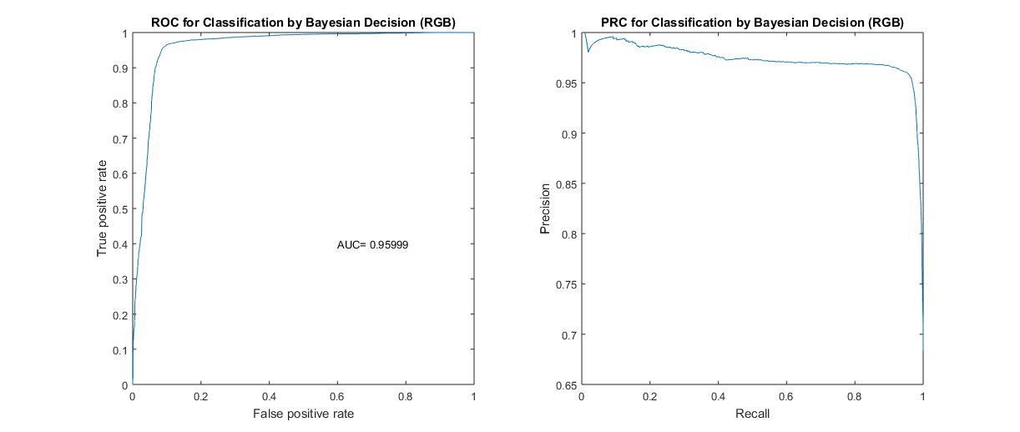
Performance

Slide 8
Expectation Maximization Cluster
%% 读取数据
%% 数据分布类型->高斯分布 聚类类别->两类
%% 设定初始参数->随机设置
%% 循环迭代E步和M步，直至结束条件
%% E步（最小风险贝叶斯决策）：利用假设的参数和迭代算出的参数进行分类
%% M步（最大似然估计参数）：利用M步的结果算出给类别新的参数
%% 无法收敛、梯度不变或到达设定代数则退出
%% 性能评估

Slide 9
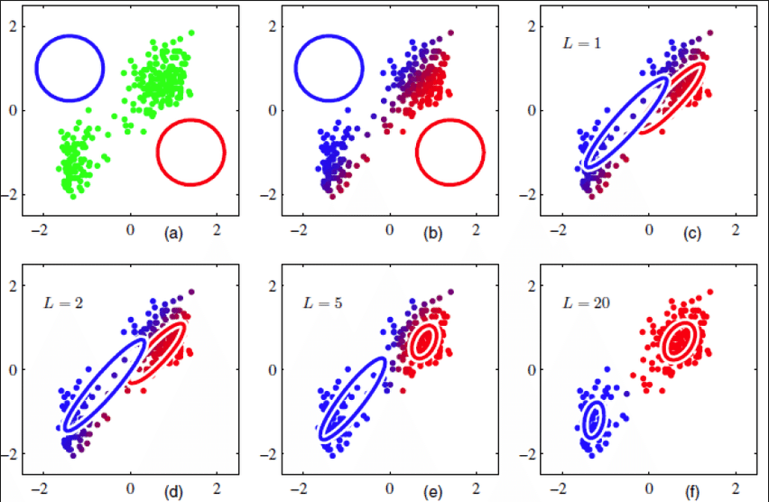

Expectation Maximization Cluster

Slide 10
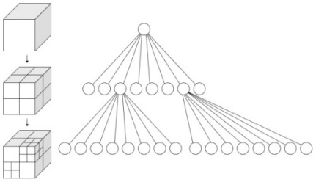
EM算法迭代过程
Initial:
μ=[100,100,100;5,5,5]'/255;
Σ_{red}=eye(3)/2;
Σ_{white} =eye(3)/2;
Result:

Slide 11
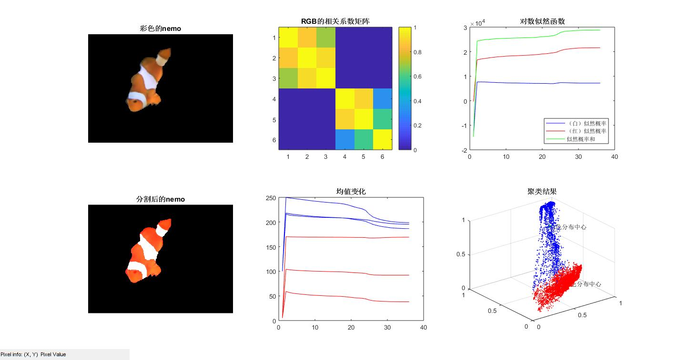
EM算法迭代结果
EM算法收敛不断利用假设及迭代出来的参数计算似然函数的下界

Slide 12
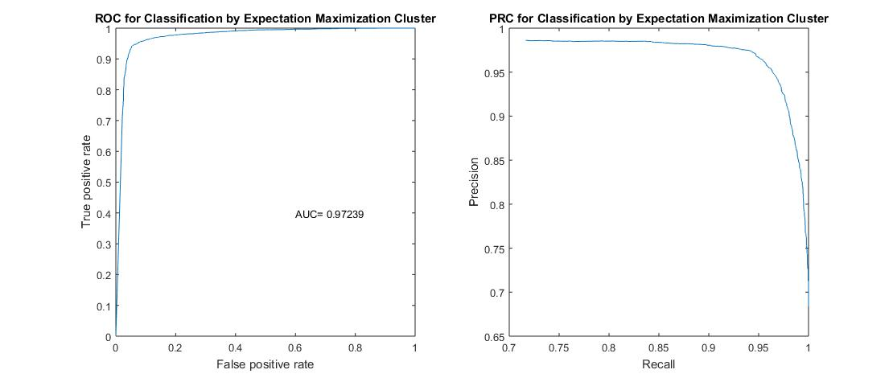
Performance
由于EM相当于是按照threshhold=0.5迭代的，所以最佳阈值在0.5附近很小的范围里

Slide 13
Comparison
从ROC看EM算法得到的分类器AUC最大，分类性能最好
从PR曲线上可以比ROC更明显地看出，只利用灰度信息进行分类的效果
不如三通道进行分类

Slide 14
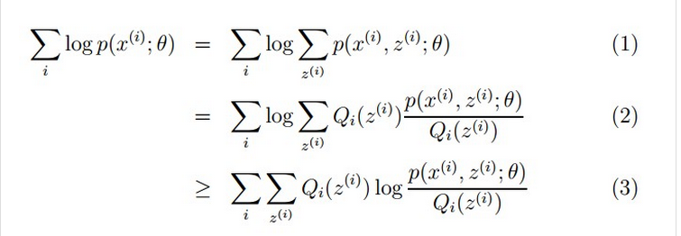
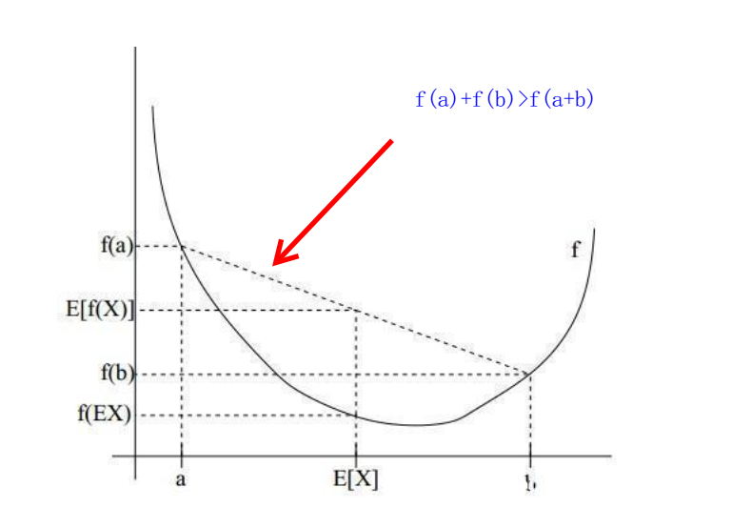
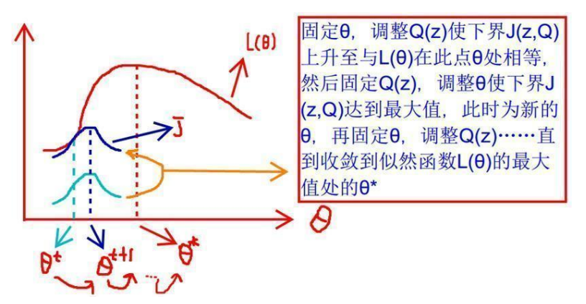
Why EM algorithm canconverge?
似然函数变形：
Jensen不等式：
E[f(X)]>=f(E[X])

Slide 15
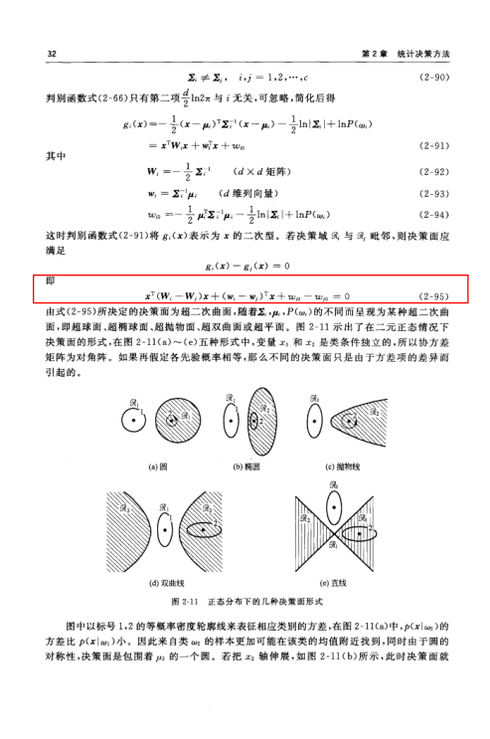
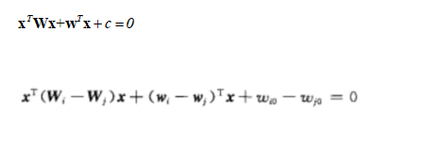
遗留问题
初值设置严格规律
没做三元高斯函数的概率密度函数可视化，应该可以画出等值椭球面。
*决策面方程没找到解的方法，好像需要坐标变换

Slide 16
Thank you !
很多实验都是横向的知识迁移，所以希望来自不同领域的大家能够相互交流减少重复劳动吧。
比如工具的安装和验证可行性、资料的重复查找，虽然过程也是在锻炼，但是即便熟练的人也会有很多重复工作，如果能相互分享经验和有趣的想法或技巧，也算是我们的工作吧。

